Slide 1



2025-2026
Reunión Anual del Programa Título I
New Dimensions High School
Somos una escuela un ”A” ​​

Slide 2
¿Qué es el Programa de Título I?
Título I, es el programa de ayuda federal más grande para las escuelas de nuestra nación.
La meta del Programa Título I es ofrecer una educación de alta calidad para cada niño.
Los fondos son entregados a la Agencia Local de Educación (LEA, por sus siglas en inglés), la cual es el Distrito, para ser distribuidos a las escuelas.
New Dimensions High School es una escuela Título I, porque más del 60% de los estudiantes cumplen con los criterios del nivel de pobreza.

Slide 3
¿Qué es el plan del LEA de Título I?
El Plan del LEA de Título I es la actualización anual de las iniciativas estratégicas del distrito.
El Plan de Participación de Padres y Familias del Título I del LEA.
Algunas de las partes del plan incluyen:
Evaluaciones académicas de los estudiantes
Cualificaciones y desarrollo profesional para empleados
Estrategias de Participación de los Padres, incluyendo el Plan de Participación de Padres y Familias de la Agencia Educativa Local (LEA)Mejoramiento escolar
Ustedes, como padres de Título I, tienen el derecho de participar en el desarrollo del Plan del LEA de Título I y el Plan del LEA sobre la Participación de los Padres.

Slide 4
¿Qué es un plan para toda la escuela?
Cada escuela que recibe fondos de Título I debe tener un plan.
Los componentes del plan de la escuela están incluidos en el plan de mejoramiento escolar.
Ustedes, como padres de Título I, tienen el derecho de participar en el desarrollo del plan de mejoramiento de New Dimensions High School.

Slide 5
¿Cómo es conducida la evaluación del Plan de Participación para los Padres y las Familias?
Nuestra escuela ha identificado las siguientes áreas de enfoque para el 2025-2026:
1. Lectura
2. Matemáticas
Favor de participar en nuestras reuniones mensuales del Consejo de Padres (SAC), donde discutiremos nuestro progreso y cómo podemos aumentar el logro académico.
Durante los meses de septiembre, diciembre y marzo, revisaremos, discutiremos y solicitaremos comentarios sobre el Título I y los planes de participación de padres y familias de la escuela.

Slide 6
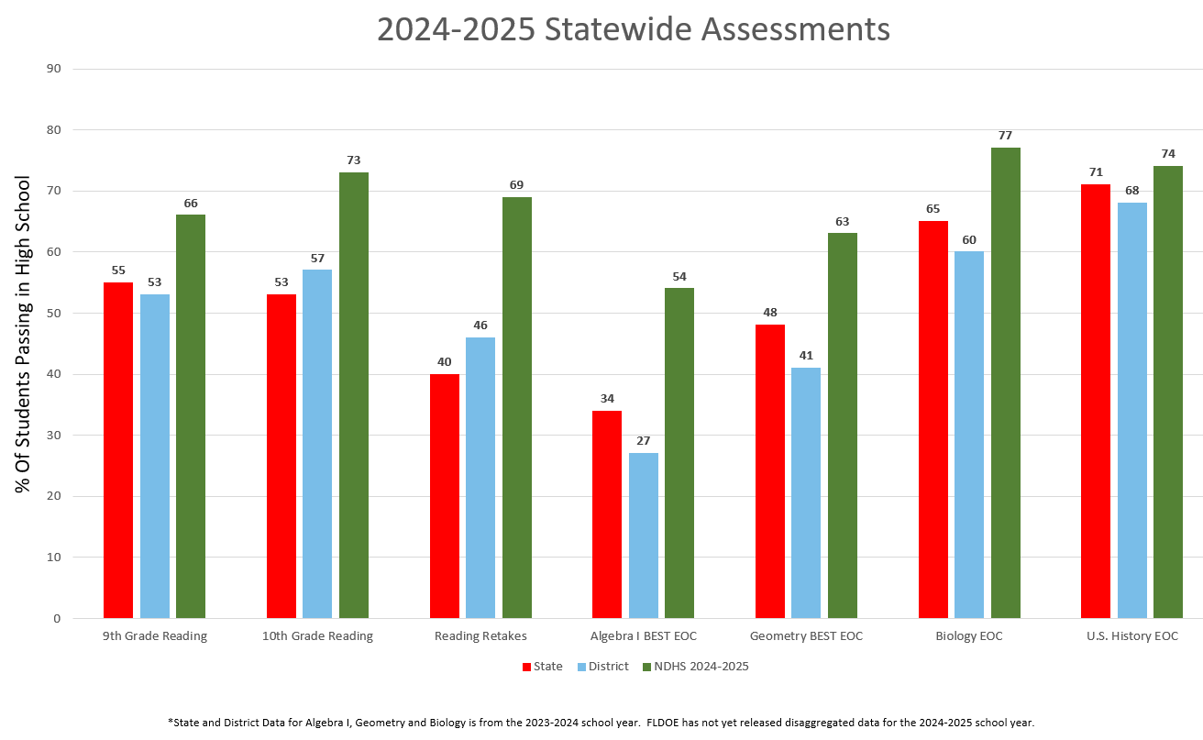
Puntuaciones del Plan de Mejoramiento Escolar
Las puntuaciones de los estudiantes para el 2024-2025 de las Evaluaciones de los Estándares de Florida (FSA en inglés) y/o Final-de-Curso (EOC en inglés) están enumeradas a continuación:
El Plan de Mejoramiento de nuestra escuela para el 2025-2026 puede ser accesado en: https://www.floridacims.org/districts/osceola
Cada año escolar, usamos las puntuaciones del año escolar previo para determiner nuestras metas de mejoramiento escolar para el siguiente año.

Slide 7
¿Cómo School Name utilizamos nuestros fondos de Título I y SIP?
Los fondos federales del Título I deben complementar los programas existentes de la escuela.
En nuestra escuela usamos fondos del Título I para:
Añadir asistentes profesionales, para ayudar a sus hijos​
Comprar materiales y útiles escolares suplementario
Llevar a cabo reuniones /entrenamientos/actividades ​informativas para los padres

Slide 8
¿ Qué es el 1% reservado y cómo participan los padres?
La cantidad de Título I asignada al Distrito Escolar del Condado Osceola para 2025-2026 es $20,449,313.00. La ley estipula que debemos reservar 1% para la participación de los padres.
90% de esa cantidad, debe ser asignada a todas las escuelas de Título I del Distrito para implementar la participación de los padres a nivel escolar. Nuestra escuela recibió $112,507.00.
El Distrito Escolar del Condado Osceola, utilizará el 10% restante para fomentar la participación de las familias, así como también para eventos de los padres y adiestramientos.
Padres de Título I, tienen el derecho y les exhortamos a participar en el proceso para determinar cómo se utilizan estos fondos a nivel del LEA y la escuela.

Slide 9
¿Qué es el Plan para la Participación de los Padres y las Familias?
LEA y cada escuela Título I crean un Plan para la Participación de las Familias (PFEP, por sus siglas en inglés)
El PFEP explica cómo serán implementados los requisitos de la Ley Cada Estudiante Triunfa (ESSA, por sus siglas en inglés) del 2015 para la participación de los padres en el Distrito y las escuelas.
Incluye…
Expectativas para los padres
Cómo participarán los padres en el proceso de tomar decisiones
Cómo trabajará el LEA y las escuelas para desarrollar la capacidad de la escuela y los padres, para tener una participación sólida de los padres que mejore el logro académico de los estudiantes
Ustedes, como padres de Título I, tienen el derecho de participar en el desarrollo de los planes del Distrito y las Escuelas sobre la Participación de los Padres y las Familias.

Slide 10
Opiniones sobre el uso de los fondos de Participación de Padres del Título II
Para utilizar fondos para la Participación de Padres, las escuelas deben cumplir con los siguientes criterios:
1. Educar a los padres sobre Título I
2. Asegurar que los fondos estén alineados con el aprovechamiento académico (lenguaje, matemática o ciencia)
3. Tener interacción educativa entre el padre y el estudiante
Por favor proporcione sugerencias en cómo utilizar los fondos del Programa de Participación de Padres y Familia de Título I en nuestra escuela..
Opiniones sobre el uso de los fondos de Participación de Padres del Título I

Slide 11
¿Cómo es conducida la evaluación del Plan de Participación para los Padres y las Familias?
Requisitos de evaluación
Conducir anualmente con los padres de Título I
Encuesta para padres (Requisito)
Grupos de enfoque
Comités de asesoramiento para padres
Analizar el contenido y efectividad del plan actual
Identificar barreras para la participación de los padres
La información/ideas pueden incluir…
Procesos y cronología
Cómo ayuda la evaluación a crear el plan del próximo año

Slide 12
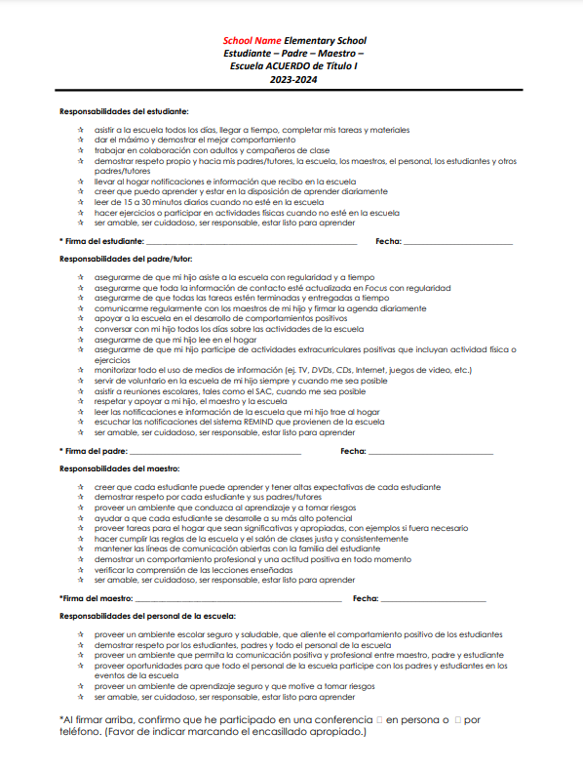
¿ Qué es el Acuerdo entre Padre-Escuela?
El Acuerdo, es un compromiso de la escuela, el padre y el estudiante de compartir la responsabilidad para aumentar el logro académico.
Ustedes, como padres de Título I, tienen el derecho de participar en el desarrollo del Acuerdo entre Padre-Escuela.

Slide 13
¿Cuáles son los estándares que se espera que logre mi hijo?
El Estado de Florida adoptó los Estándares B.E.S.T. de Artes del Lenguaje en Inglés (ELA) para los grados K-12 y los Estándares de Matemáticas de Florida.
Los estándares B.E.S.T. de Matemáticas ofrecen criterios educativos claros, al mismo tiempo que brindan a los distritos y escuelas locales la flexibilidad necesaria para impartir una enseñanza de calidad en el aula.
Los estándares (que no deben confundirse con el currículo o la instrucción) están diseñados para asegurar que todos los estudiantes, independientemente de su demografía, se gradúen de la escuela secundaria preparados para ingresar a la universidad o al mundo laboral.
Los estándares están alineados con referentes internacionales y brindan a nuestros estudiantes una ventaja en el mercado laboral global, al garantizar el dominio de los conocimientos y habilidades necesarios para desempeñarse en ocupaciones actuales de alta demanda y alta remuneración.

Slide 14
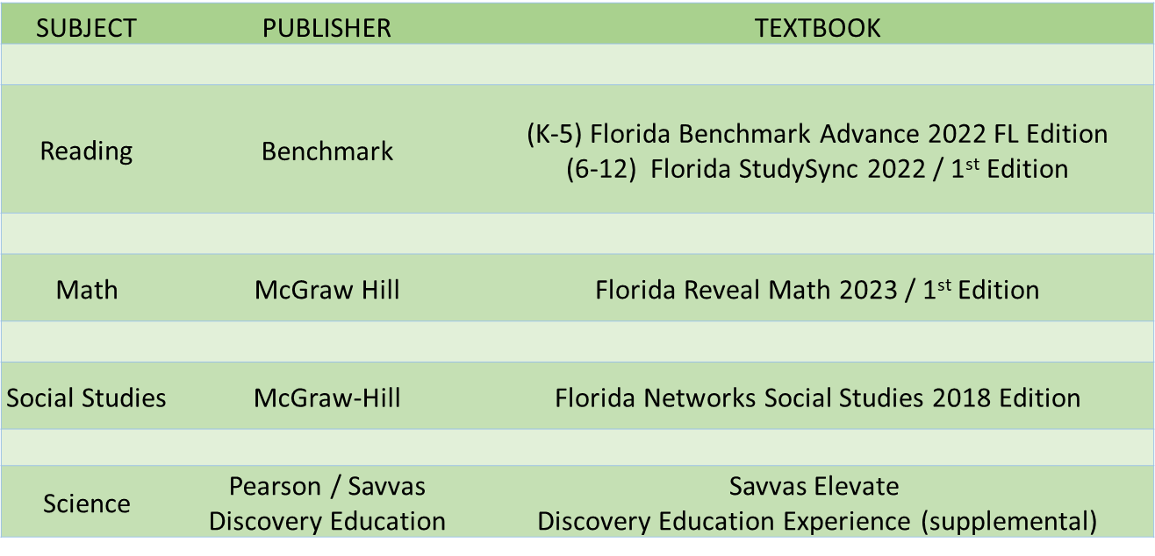
¿Qué está aprendiendo mi hijo?

Slide 15
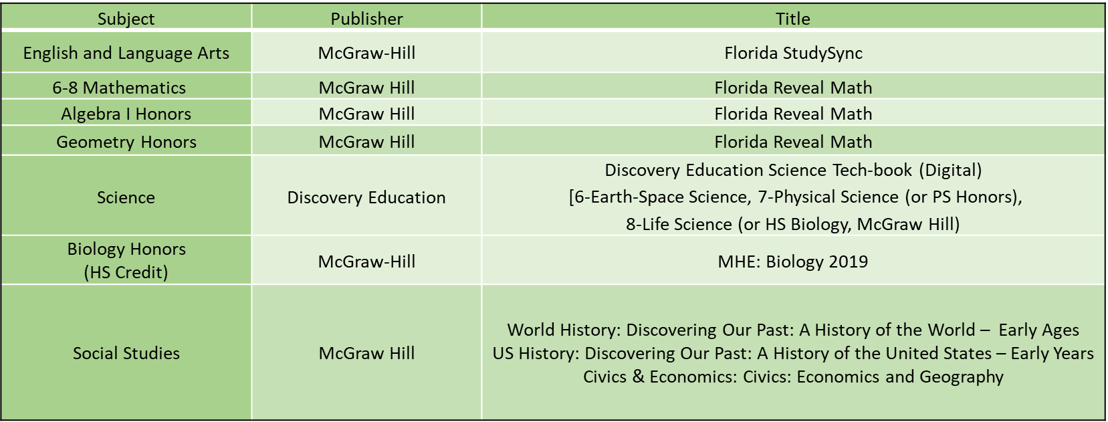
¿Qué está aprendiendo mi hijo?

Slide 16
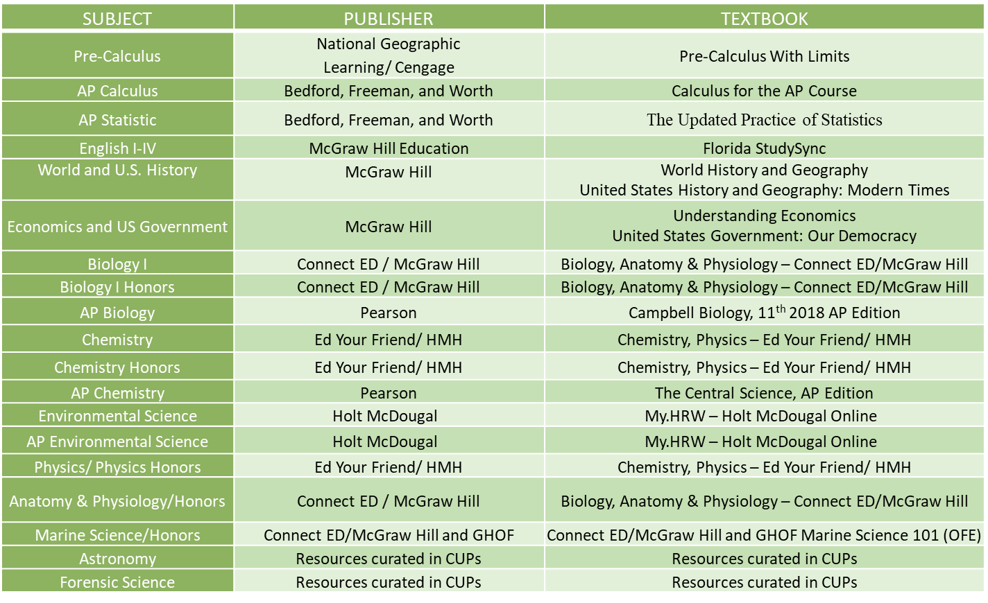
¿Qué está aprendiendo mi hijo?

Slide 17
¿Cómo están evaluando el logro académico de mi hijo?
Pruebas de colocación de entrada y salida para el programa de Inglés como Segundo Idioma (ESOL)
Evaluación de Preparación para el Kindergarten de Florida (FLKRS) Elementary
Monitoreo del Progreso en Lectura FAST (Grados K–10)
Monitoreo del Progreso en Matemáticas FAST (Grados K–8)
Evaluación de Lectura: NSGRA – Grados K–5, NWEA Fluidez Oral – Grados K–5
Evaluaciones Finales de Curso BEST/NGSSS (Álgebra, Geometría, Biología, Historia de los EE. UU. y Educación Cívica)
Evaluación Estatal de Ciencias basada en el Estándar Académico de Ciencias de Florida (Grados 5 y 8)
Evaluaciones de fin de año para todos los cursos (Grados 9-12)
Evaluaciones de los Estándares de Florida (Grados 3-10)
Prueba de Logro Stanford (SAT10) — Solo para Grado 3
End of Course (EOC) Assessments for Algebra I and Geometry

Slide 18
¿Cómo puedo solicitar las cualificaciones
del maestro de mi hijo?
Como padres de Título I, ustedes tienen el derecho de solicitar las cualificaciones del maestro de su hijo.
El folleto de Información de Título I explica sus derechos.
Para solicitar las cualificaciones usted puede:
Solicitar por escrito al director
Buscar la información en https://www.fldoe.org/teaching/certification/index.stml
Ley Cada Estudiante Triunfa (ESSA) Actualmente, nuestra escuela cuenta con (# %) de maestros certificados por el estado.
(#) maestros están enseñando fuera de su campo de especialización.
La información se envía a casa mensualmente.
Notificación de Cuatro Semanas

Slide 19
¿ Cuáles son mis derechos como padre de Título I ?
Usted tiene el derecho de:
Tener la oportunidad de programar reuniones frecuentes para dar sugerencias y participar, según sea apropiado, en decisiones que se relacionen con la educación de su hijo.
Puede esperar una respuesta a cualquier sugerencia, tan pronto como sea posible.
Si usted no está satisfecho, someta comentarios al Plan de la Escuela, tan pronto como esté disponible a LEA.
Infórmese de cómo se gasta este dinero a nivel de LEA y la escuela.
Participe en el desarrollo del Plan de LEA de Título I.
Participe en el desarrollo y revisión de los Planes de la Escuela y el Distrito para la Participación de los Padres y las Familias.
Participe en el desarrollo de Compact de padre-escuela.
Participe en el desarrollo del plan de mejoramiento escolar.
Solicite las cualificaciones de los maestros de su hijo.

Slide 20
¿Cómo pueden involucrarse los padres?
Nivel Escolar
Asistir a los eventos escolares
Ser voluntario/a
Participar en las conferencias entre padres y maestros
Comunicarse con el personal de la escuela
Seguir las redes sociales
Nivel Distrital
Asistir a las reuniones de la junta escolar
Brindar retroalimentación mediante encuestas
Participar en las comunicaciones
Seguir las redes sociales del distrito

Slide 21
¿Quiénes son mis contactos de Título I en la escuela?
Name | Phone | E-mail address
Mr. Alfers | 407-87-9949 | alfers@newdimensionshs.com
Mr. Mezzina | 407-870-9949 | mezzina@newdimensionshs.com
Newdimensionshs.com
Para obtener más información sobre las escuelas de Título I, visite: https://www.osceolaschools.net/Domain/160

Slide 22

Estamos aquí para lograr que sucedan COSAS BUENAS para otras personas
¿Alguna pregunta?

